Slide 1


Slide 2






تعيين تلميذ(ة) للإجابة
توجيهات و شرح التعليمات.
عرض فيديو.
المرور بين الصفوف للمساعدة و تصحيح الإنجازات.
عمل في ثنائيات.
نهاية الشريط، المرور إلى الشريحة الموالية.

Slide 3

تنظيم حصص الأسبوع التربوي
اليوم 4 -
اليوم 1 -
أنشطة اعتيادية>
قراءة : استثمار النص.
الاستماع والتحدث : الإنتاج.
تمارين كتابية: البنيات اللغوية.
أنشطة اعتيادية.
معجم.
الاستماع والتحدث.
الطلاقة.
اليوم 5 -
اليوم 2 -
أنشطة اعتيادية.
الاستماع والتحدث : إعادة الإنتاج.
قراءة: استخلاص العبرة،
تعبير كتابي،
إملاء 2/2 ،
أنشطة اعتيادية.
الاستماع والتحدث : عناصر الحكاية.
القراءة استراتيجية المفردات.
خط ونقل.
اليوم 6 -
اليوم 3 -
أنشطة اعتيادية.
الطلاقة: توليف ودعم.
توليف ودعم.
قراءة إثرائية.
أنشطة اعتيادية.
الاستماع والتحدث : البنية السردية / الوضعية التواصلية.
قراءة: استراتيجية الفهم.
إملاء ½:.
Révision
Lecture offerte

Slide 4








هيكلة حصة اليوم
-01افتتاح الحصة
تحدي الطلاقة
إملاء
- 02قراءة
تنمية الطلاقةــــ استثمار النص.
- 03استماع وتحدث
ورشة التحدث: استعمال أساليب الوصف في وضعيات جديدة.
- 04تمارين كتابية
تمارين تطبيقية حول النص + تحويلات وتركيب جمل (القرار النحوي).

Slide 5

عند نهاية الحصة
على الأقل 80 % من المتعلمين سيكونون قادرين على:
قراءة فقرات بطلاقة في حدود 40 كلمة.
استعمال أساليب الوصف في وضعيات جديدة.
التدرب على التحويلات + تركيب جمل بترتيب كلمات.

Slide 6


افتتاح الحصة
افتتاح الحصة
الترحيب وتدبير السلوك.
الأنشطة الاعتيادية: تحدي الطلاقة/ إملاء.

Slide 7
مرحبا بكم . سننطلق في حصة اللغة العربية .
اختـتام الحــصة
تمارين كتابية
استـماع وتحدث
قراءة
افتتاح الحصة

Slide 8


قبل أن نبدأ حصة اليوم سأخبركم عن شروط الحصول على نجمة التميز.
اختـتام الحــصة
تمارين كتابية
استـماع وتحدث
قراءة
افتتاح الحصة
أُنْصِتُ وأَنْتَبِهُ جَيِّداً لِلدَّرْسِ.
دونَ أَن أَقِف، أَرْفَعُ أُصْبُعي لِلْإجابَةِ.

Slide 9


ضعوا اللوحة والكراسة في القمطر.
اختـتام الحــصة
تمارين كتابية
استـماع وتحدث
قراءة
افتتاح الحصة

Slide 10
سنبدأ تحدي الطلاقة. سيقوم منكم 5 تلاميذ لقراءة فقرة بدقة واسترسال.
اختـتام الحــصة
تمارين كتابية
استـماع وتحدث
قراءة
افتتاح الحصة
بَعْدَ غِيابٍ طَويلٍ، عادَ ﭐلشُّبّانُ لِزِيارَةِ قَرْيَتِهِمُ ﭐلسّاحِرَةِ. في ﭐلطَّريقِ كانوا يَسْتَمْتِعونَ بِـﭑلنَّظَرِ إِلى ﭐلْفَلّاحينَ يَعْمَلونَ فيﭐلْبَساتينِ. وَبَعْدَ مُدَّةٍ، ظَهَرَتْ لَهُمْ قَرْيَتُهُمْ فَوْقَ رَبْوَةٍ عالِيَةٍ، فَأَحَسّوا بِقُشْعَريرَةٍ في أَجْسامِهِمْ. وَكَمْ كانَتْ فَرْحَتُهُمْ عَظيمَةً عِنْدَما وَجَدوا مَلْعَباً في مَدْخَلِ قَرْيَتِهِمْ.

Slide 11

أمامكم دقيقة واحدة لقراءة صامتة للفقرة.
اختـتام الحــصة
تمارين كتابية
استـماع وتحدث
قراءة
افتتاح الحصة
بَعْدَ غِيابٍ طَويلٍ، عادَ ﭐلشُّبّانُ لِزِيارَةِ قَرْيَتِهِمُ ﭐلسّاحِرَةِ. في ﭐلطَّريقِ كانوا يَسْتَمْتِعونَ بِـﭑلنَّظَرِ إِلى ﭐلْفَلّاحينَ يَعْمَلونَ فيﭐلْبَساتينِ. وَبَعْدَ مُدَّةٍ، ظَهَرَتْ لَهُمْ قَرْيَتُهُمْ فَوْقَ رَبْوَةٍ عالِيَةٍ، فَأَحَسّوا بِقُشْعَريرَةٍ في أَجْسامِهِمْ. وَكَمْ كانَتْ فَرْحَتُهُمْ عَظيمَةً عِنْدَما وَجَدوا مَلْعَباً في مَدْخَلِ قَرْيَتِهِمْ.

Slide 12
من يقرأ؟ يسجل الأستاذ على سجل الطلاقة.
اختـتام الحــصة
تمارين كتابية
استـماع وتحدث
قراءة
افتتاح الحصة
بَعْدَ غِيابٍ طَويلٍ، عادَ ﭐلشُّبّانُ لِزِيارَةِ قَرْيَتِهِمُ ﭐلسّاحِرَةِ. في ﭐلطَّريقِ كانوا يَسْتَمْتِعونَ بِـﭑلنَّظَرِ إِلى ﭐلْفَلّاحينَ يَعْمَلونَ فيﭐلْبَساتينِ. وَبَعْدَ مُدَّةٍ، ظَهَرَتْ لَهُمْ قَرْيَتُهُمْ فَوْقَ رَبْوَةٍ عالِيَةٍ، فَأَحَسّوا بِقُشْعَريرَةٍ في أَجْسامِهِمْ. وَكَمْ كانَتْ فَرْحَتُهُمْ عَظيمَةً عِنْدَما وَجَدوا مَلْعَباً في مَدْخَلِ قَرْيَتِهِمْ.

Slide 13

خذوا ألواحكم سأملي عليكم كلمات.
اختـتام الحــصة
تمارين كتابية
استـماع وتحدث
قراءة
افتتاح الحصة

Slide 14
سأقرأ الكلمات أولا. من يقرأ ؟
اختـتام الحــصة
تمارين كتابية
استـماع وتحدث
قراءة
افتتاح الحصة
ساحِرَةٌ
ظَهَرَتْ
قَرْيَـــــــــةٌ

Slide 15
انظروا إلى الكلمة جيدا.
اختـتام الحــصة
تمارين كتابية
استـماع وتحدث
قراءة
افتتاح الحصة
قَرْيَـــــــــةٌ

Slide 16
اكتبوا: ينطق الأستاذ الكلمة.
اختـتام الحــصة
تمارين كتابية
استـماع وتحدث
قراءة
افتتاح الحصة

Slide 17
صححوا.
اختـتام الحــصة
تمارين كتابية
استـماع وتحدث
قراءة
افتتاح الحصة
قَرْيَةٌ

Slide 18
انظروا إلى الكلمة جيدا.
اختـتام الحــصة
تمارين كتابية
استـماع وتحدث
قراءة
افتتاح الحصة
ظَهَرَتْ

Slide 19
اكتبوا: ينطق الأستاذ الكلمة.
اختـتام الحــصة
تمارين كتابية
استـماع وتحدث
قراءة
افتتاح الحصة

Slide 20
صححوا
اختـتام الحــصة
تمارين كتابية
استـماع وتحدث
قراءة
افتتاح الحصة
ظَهَرَتْ
تَرْحيبٌ

Slide 21
انظروا إلى الكلمة جيدا.
اختـتام الحــصة
تمارين كتابية
استـماع وتحدث
قراءة
افتتاح الحصة
ساحِرَةٌ

Slide 22
اكتبوا: ينطق الأستاذ الكلمة.
اختـتام الحــصة
تمارين كتابية
استـماع وتحدث
قراءة
افتتاح الحصة

Slide 23
صححوا.
اختـتام الحــصة
تمارين كتابية
استـماع وتحدث
قراءة
افتتاح الحصة
ساحِرَةٌ

Slide 24
قراءة
قراءة
تنمية الطلاقة ــــ استثمار النص.

Slide 25

من يذكرنا بعنوان النص الذي قرأناه؟ عم يتحدث هذا النص؟
اختـتام الحــصة
تمارين كتابية
استـماع وتحدث
قراءة
افتتاح الحصة

Slide 26
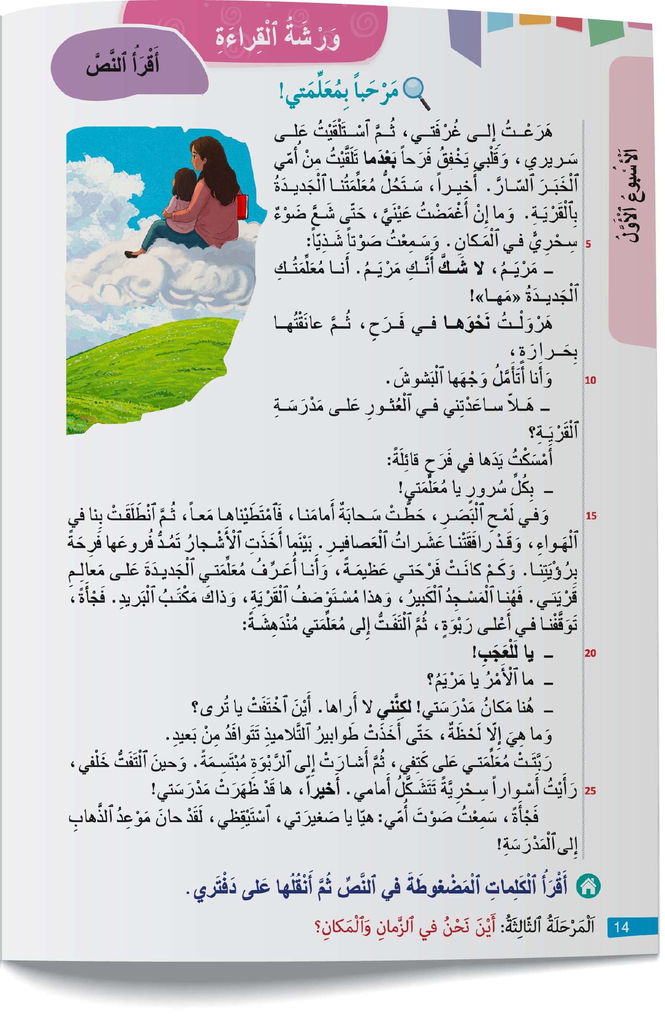
من يقرأ؟
اختـتام الحــصة
تمارين كتابية
استـماع وتحدث
قراءة
افتتاح الحصة

Slide 27
من يتابع؟
اختـتام الحــصة
تمارين كتابية
استـماع وتحدث
قراءة
افتتاح الحصة

Slide 28

من يقرأ السؤال؟ ما معنى استدارت؟
اختـتام الحــصة
تمارين كتابية
استـماع وتحدث
قراءة
افتتاح الحصة
ماذا شاهَدَتْ مَرْيَمُ عِنْدَما ٱسْتَدارَتْ خَلْفَها؟
...........................................

Slide 29
استدارت بمعنى التفتت. عودوا إلى النص للبحث عن الجواب.
اختـتام الحــصة
تمارين كتابية
استـماع وتحدث
قراءة
افتتاح الحصة
ماذا شاهَدَتْ مَرْيَمُ عِنْدَما ٱسْتَدارَتْ خَلْفَها؟
...........................................

Slide 30
صححوا.
اختـتام الحــصة
تمارين كتابية
استـماع وتحدث
قراءة
افتتاح الحصة
ماذا شاهَدَتْ مَرْيَمُ عِنْدَما ٱسْتَدارَتْ خَلْفَها؟
عِنْدَما ٱلْتَفَتَتْ خَلْفَها رَأَتْ أَسْواراً سِحْرِيَّةً تَتَشَكَّلُ أَمامَها.

Slide 31
من يتابع؟
اختـتام الحــصة
تمارين كتابية
استـماع وتحدث
قراءة
افتتاح الحصة

Slide 32
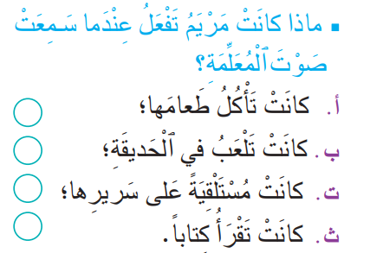
ضعوا علامة أمام الجواب الصحيح.
اختـتام الحــصة
تمارين كتابية
استـماع وتحدث
قراءة
افتتاح الحصة

Slide 33
صححوا
اختـتام الحــصة
تمارين كتابية
استـماع وتحدث
قراءة
افتتاح الحصة

Slide 34
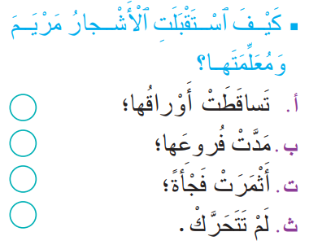
ضعوا علامة أمام الجواب الصحيح.
اختـتام الحــصة
تمارين كتابية
استـماع وتحدث
قراءة
افتتاح الحصة

Slide 35
صححوا
اختـتام الحــصة
تمارين كتابية
استـماع وتحدث
قراءة
افتتاح الحصة

Slide 36
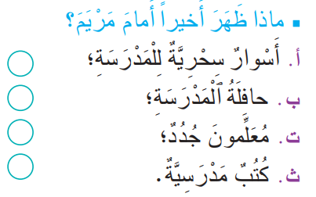
ضعوا علامة أمام الجواب الصحيح.
اختـتام الحــصة
تمارين كتابية
استـماع وتحدث
قراءة
افتتاح الحصة

Slide 37
صححوا
اختـتام الحــصة
تمارين كتابية
استـماع وتحدث
قراءة
افتتاح الحصة

Slide 38
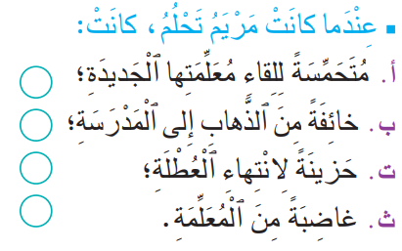
ضعوا علامة أمام الجواب الصحيح.
اختـتام الحــصة
تمارين كتابية
استـماع وتحدث
قراءة
افتتاح الحصة

Slide 39
صححوا
اختـتام الحــصة
تمارين كتابية
استـماع وتحدث
قراءة
افتتاح الحصة

Slide 40
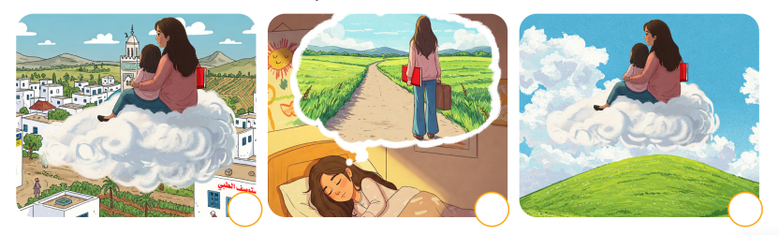
رتبوا المشاهد بوضع الأرقام من 1 إلى 3.
اختـتام الحــصة
تمارين كتابية
استـماع وتحدث
قراءة
افتتاح الحصة

Slide 41
صححوا.
اختـتام الحــصة
تمارين كتابية
استـماع وتحدث
قراءة
افتتاح الحصة
3
1
2

Slide 42
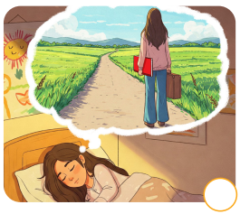
من يعبر عن المشهد بجملة؟ صححوا
اختـتام الحــصة
تمارين كتابية
استـماع وتحدث
قراءة
افتتاح الحصة
1
نامَتْ مَرْيَمُ وَهِيَ تَحْلُمُ بِقُدومِ ﭐلْمُعَلِّمَةِ ﭐلْجَديدَةِ.

Slide 43

من يعبر عن المشهد بجملة؟ صححوا
اختـتام الحــصة
تمارين كتابية
استـماع وتحدث
قراءة
افتتاح الحصة
2
طَلَبَتِ ﭐلْمُعَلِّمَةُ مِنْ مَريَمَ أَنْ تُساعِدَها لِإيجادِ مَدْرَسَةِ ﭐلْقَرْيَةِ.

Slide 44
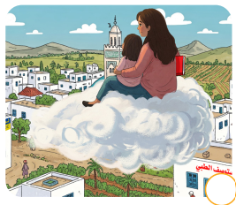
من يعبر عن المشهد بجملة؟ صححوا
اختـتام الحــصة
تمارين كتابية
استـماع وتحدث
قراءة
افتتاح الحصة
3
وَجَدَتْ مَريَمُ وَمُعَلِّمَتُها مَدْرَسَةَ ﭐلْقَرْيَةِ.

Slide 45


استماع وتحدث
استماع وتحدث
ورشة التحدث: استعمال أساليب الوصف في وضعيات جديدة

Slide 46


والآن ستتدربون على استعمال أساليب الوصف. لنتذكر العبارات.
اختـتام الحــصة
تمارين كتابية
استـماع وتحدث
قراءة
افتتاح الحصة

Slide 47
إذا أردتم وصف حيكم، ماذا تقولون؟
اختـتام الحــصة
تمارين كتابية
استـماع وتحدث
قراءة
افتتاح الحصة
في حَيِّنا....كَبيرٌ.وَ.....
وَبِجِوارِهِ..........رائِعَةٌ.

Slide 48
نتذكر ما قاله مجد وهو يصف حيه.
اختـتام الحــصة
تمارين كتابية
استـماع وتحدث
قراءة
افتتاح الحصة
في حَيِّنا مَسْجِدٌ كَبيرٌ، وَبِجِوارِهِ مَكْتَبُ ٱلْبَريدِ وَمَدْرَسَةٌ رائِعَةٌ.

Slide 49
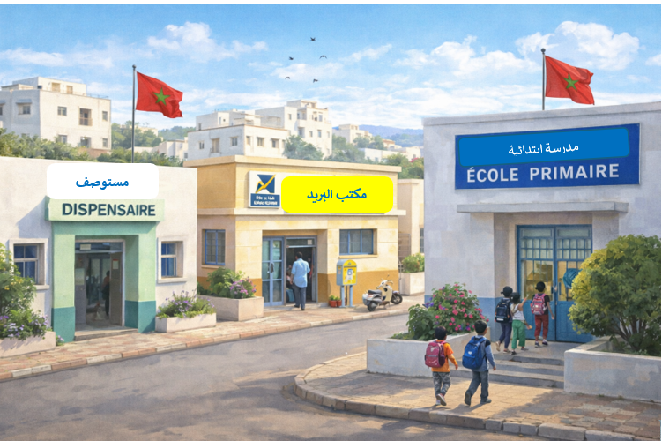
من يصف الحي؟
اختـتام الحــصة
تمارين كتابية
استـماع وتحدث
قراءة
افتتاح الحصة
في حَيِّنا...........، وَبِجِوارِهِ .................وَ.............

Slide 50
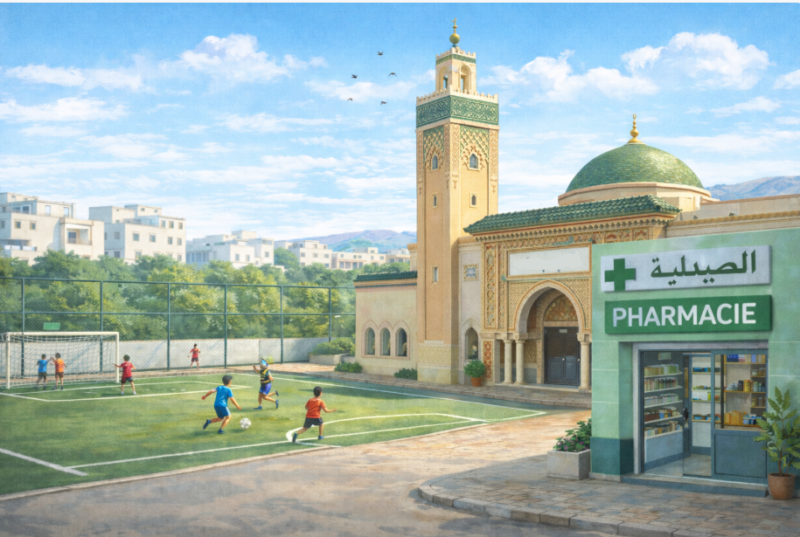
ماذا أقول لأصف حيي؟ - كل واحد يصف حيه لزميله؟
اختـتام الحــصة
تمارين كتابية
استـماع وتحدث
قراءة
افتتاح الحصة
..................

Slide 51
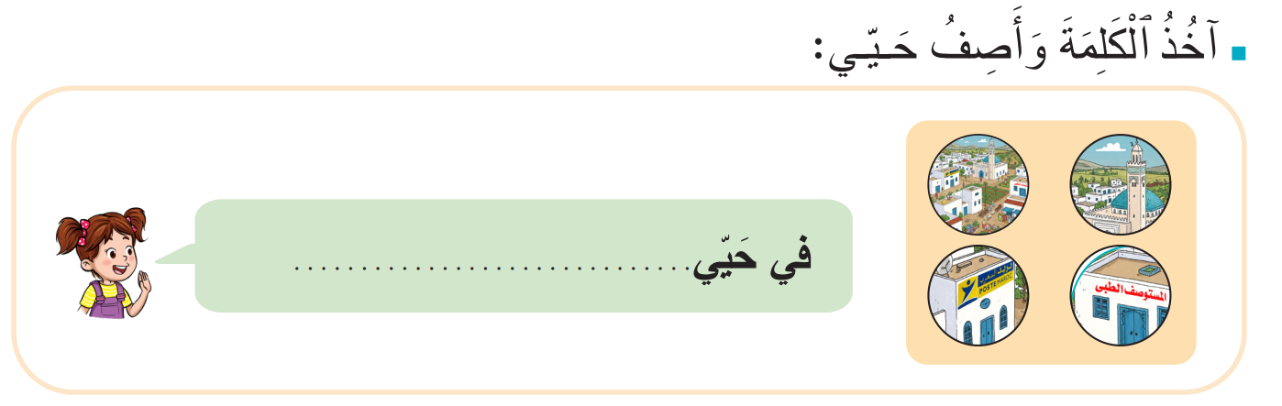
من يأخذ الكلمة ويصف حيه؟
اختـتام الحــصة
تمارين كتابية
استـماع وتحدث
قراءة
افتتاح الحصة

Slide 52
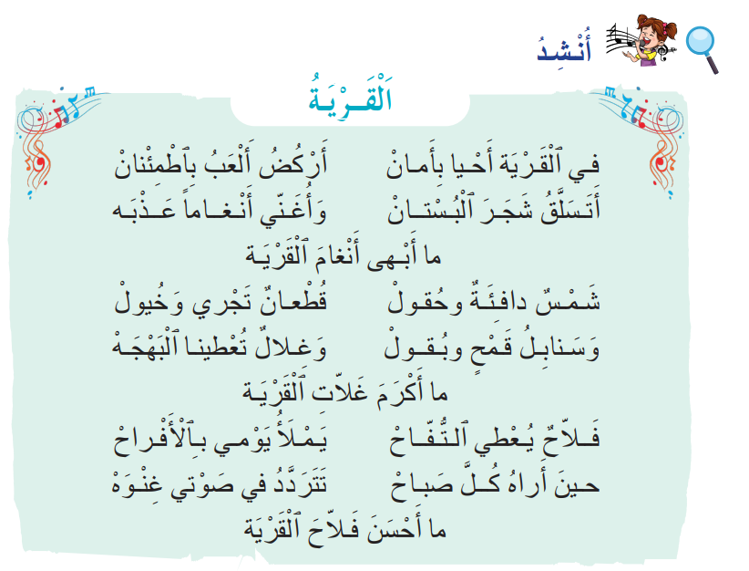
أنشدوا.
اختـتام الحــصة
تمارين كتابية
استـماع وتحدث
قراءة
افتتاح الحصة

Slide 53


تمارين كتابية
تمارين كتابية
تمارين تطبيقية حول الجملة الفعلية

Slide 54
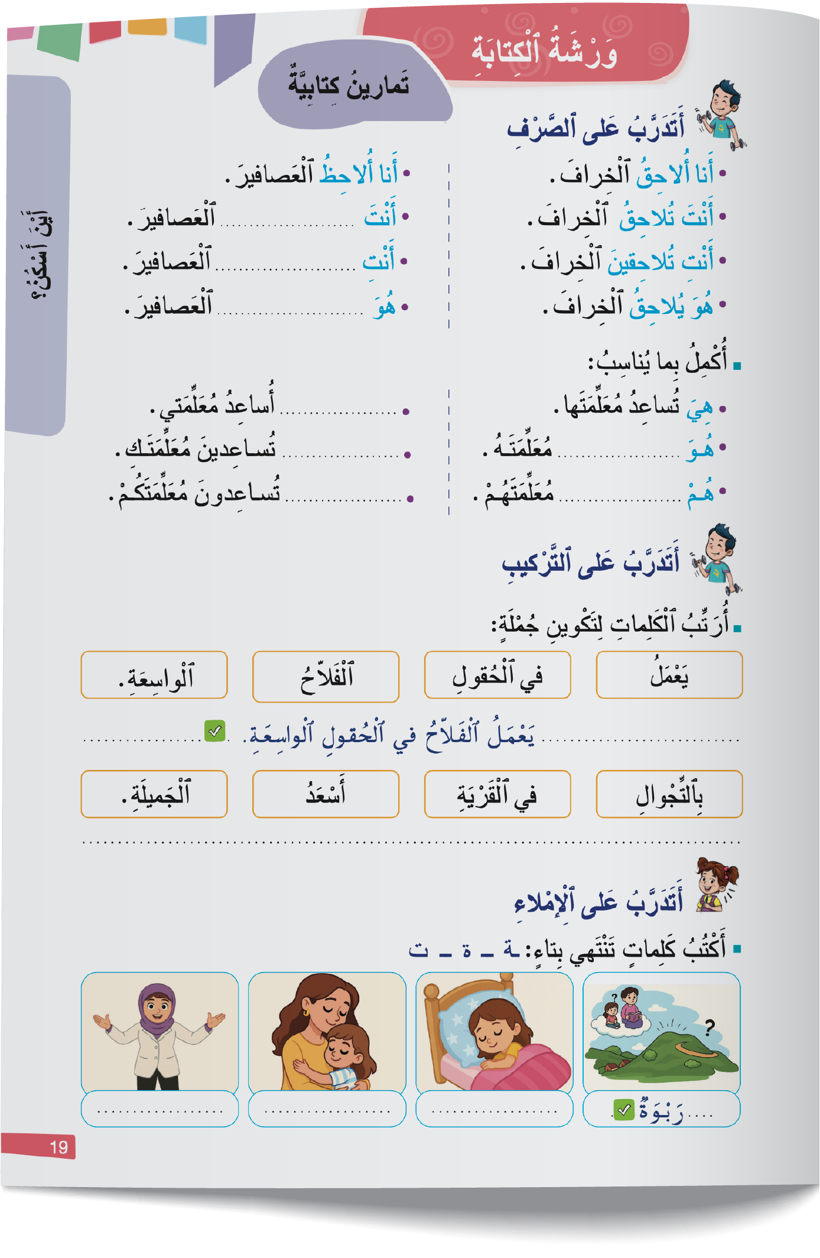
والآن ستنجزون تمارين كتابية على كراساتكم. خذوا ص19.
اختـتام الحــصة
تمارين كتابية
استـماع وتحدث
قراءة
افتتاح الحصة

Slide 55
أَنا أُلاحِقُ ﭐلْخِرافَ. أَنْتَ، ماذا سنقول؟
اختـتام الحــصة
تمارين كتابية
استـماع وتحدث
قراءة
افتتاح الحصة
أَنا أُلاحِقُ ﭐلْخِرافَ.
أَنْتَ ..................... ﭐلْخِرافَ.

Slide 56
أنت تلاحق الخراف. نقرأ جماعة؟
اختـتام الحــصة
تمارين كتابية
استـماع وتحدث
قراءة
افتتاح الحصة
أَنا أُلاحِقُ ﭐلْخِرافَ.
أَنْتَ تُلاحِقُ ﭐلْخِرافَ.

Slide 57
من يتمم؟
اختـتام الحــصة
تمارين كتابية
استـماع وتحدث
قراءة
افتتاح الحصة
أَنا أُلاحِقُ ﭐلْخِرافَ.
أَنْتَ تُلاحِقُ ﭐلْخِرافَ.
أَنْتِ .............. ﭐلْخِرافَ.
هُوَ .............. ﭐلْخِرافَ.

Slide 58
من يقرأ؟
اختـتام الحــصة
تمارين كتابية
استـماع وتحدث
قراءة
افتتاح الحصة
أَنا أُلاحِقُ ﭐلْخِرافَ.
أَنْتَ تُلاحِقُ ﭐلْخِرافَ.
أَنْتِ تُلاحِقينَ ﭐلْخِرافَ.
هُوَ يُلاحِقُ ﭐلْخِرافَ.

Slide 59
أكملوا الجملة التالية بالكلمة المناسبة حسب الضمائر. اشتغلوا في ثنائيات.
اختـتام الحــصة
تمارين كتابية
استـماع وتحدث
قراءة
افتتاح الحصة
أَنا أُلاحِظُ ﭐلْعَصافيرَ.
أَنْتَ ............... ﭐلْعَصافيرَ.
أَنْتِ ............... ﭐلْعَصافيرَ.
هُوَ ............... ﭐلْعَصافيرَ.

Slide 60
اختـتام الحــصة
تمارين كتابية
استـماع وتحدث
قراءة
افتتاح الحصة
صححوا.
أَنا أُلاحِظُ ﭐلْعَصافيرَ.
أَنْتَ تُلاحِظُ ﭐلْعَصافيرَ.
أَنْتِ تُلاحِظينَ ﭐلْعَصافيرَ.
هُوَ يُلاحِظُ ﭐلْعَصافيرَ.

Slide 61
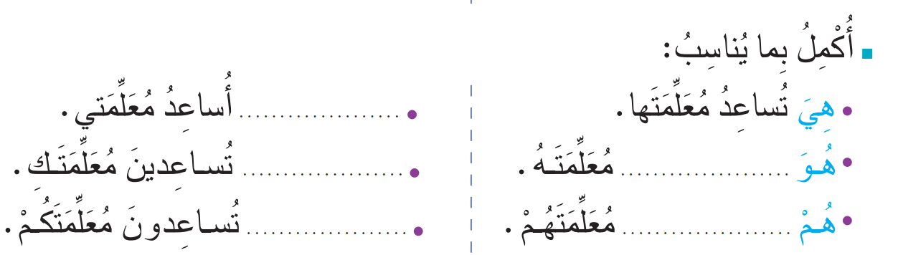
اختـتام الحــصة
تمارين كتابية
استـماع وتحدث
قراءة
افتتاح الحصة
من يقرأ الجملة؟ أتمم الجمل بما يناسب.

Slide 62
اختـتام الحــصة
تمارين كتابية
استـماع وتحدث
قراءة
افتتاح الحصة
صححوا.
أَنا
أَنْتِ
يُساعِدُ
أَنْتُمْ
يُساعِدونَ

Slide 63
انتبهوا سنرتب الكلمات التالية للحصول على جملة مفيدة. ما الكلمة الأولى؟
اختـتام الحــصة
تمارين كتابية
استـماع وتحدث
قراءة
افتتاح الحصة
ﭐلْواسِعَةِ
ﭐلْفَلاّحُ
في ﭐلْحُقولِ
يَعْمَلُ

Slide 64
يَعْمَلُ. من يكمل؟ 
اختـتام الحــصة
تمارين كتابية
استـماع وتحدث
قراءة
افتتاح الحصة
ﭐلْواسِعَةِ
ﭐلْفَلاّحُ
في ﭐلْحُقولِ
يَعْمَلُ

Slide 65
اشتغلوا في ثنائيات وأكملوا الجملة. 
اختـتام الحــصة
تمارين كتابية
استـماع وتحدث
قراءة
افتتاح الحصة
ﭐلْواسِعَةِ
ﭐلْفَلاّحُ
في ﭐلْحُقولِ
يَعْمَلُ

Slide 66
صححوا
اختـتام الحــصة
تمارين كتابية
استـماع وتحدث
قراءة
افتتاح الحصة
ﭐلْواسِعَةِ
ﭐلْفَلاّحُ
في ﭐلْحُقولِ
يَعْمَلُ
يَعْمَلُ ﭐلْفَلاّحُ في ﭐلْحُقولِ ﭐلْواسِعَةِ.

Slide 67
اشتغلوا فرادى ورتبوا الجملة. 
اختـتام الحــصة
تمارين كتابية
استـماع وتحدث
قراءة
افتتاح الحصة
ﭐلْجَميلَةِ
أَسْعَدُ
في ﭐلْقَرْيَةِ
بِـﭐلتِّجْوالِ

Slide 68
صححوا
اختـتام الحــصة
تمارين كتابية
استـماع وتحدث
قراءة
افتتاح الحصة
ﭐلْجَميلَةِ
أَسْعَدُ
في ﭐلْقَرْيَةِ
بِـﭐلتِّجْوالِ
أَسْعَدُ بِـﭐلتِّجْوالِ في ﭐلْقَرْيَةِ ﭐلْجَميلَةِ.

Slide 69
اختتام الحصة
اختتام الحصة
ماذا تعلمتم اليوم؟
واجباتكم المنزلية.

Slide 70
شاركنا في تحدي القراءة.
اختـتام الحــصة
تمارين كتابية
استـماع وتحدث
قراءة
افتتاح الحصة
بَعْدَ غِيابٍ طَويلٍ، عادَ ﭐلشُّبّانُ لِزِيارَةِ قَرْيَتِهِمُ ﭐلسّاحِرَةِ. في ﭐلطَّريقِ كانوا يَسْتَمْتِعونَ بِـﭑلنَّظَرِ إِلى ﭐلْفَلّاحينَ يَعْمَلونَ فيﭐلْبَساتينِ. وَبَعْدَ مُدَّةٍ، ظَهَرَتْ لَهُمْ قَرْيَتُهُمْ فَوْقَ رَبْوَةٍ عالِيَةٍ، فَأَحَسّوا بِقُشْعَريرَةٍ في أَجْسامِهِمْ. وَكَمْ كانَتْ فَرْحَتُهُمْ عَظيمَةً عِنْدَما وَجَدوا مَلْعَباً في مَدْخَلِ قَرْيَتِهِمْ.

Slide 71
تدربنا على وصف الحي.
اختـتام الحــصة
تمارين كتابية
استـماع وتحدث
قراءة
افتتاح الحصة
في حَيِّنا...........، وَبِجِوارِهِ .................وَ.............

Slide 72
تدربنا على التحويلات مع الضمائر.
اختـتام الحــصة
تمارين كتابية
استـماع وتحدث
قراءة
افتتاح الحصة
أَنا أُلاحِظُ ﭐلْعَصافيرَ.
أَنْتَ تُلاحِظُ ﭐلْعَصافيرَ.
أَنْتِ تُلاحِظينَ ﭐلْعَصافيرَ.
هُوَ يُلاحِظُ ﭐلْعَصافيرَ.
أَنا أُلاحِقُ ﭐلْخِرافَ.
أَنْتَ تُلاحِقُ ﭐلْخِرافَ.
أَنْتِ تُلاحِقينَ ﭐلْخِرافَ.
هُوَ يُلاحِقُ ﭐلْخِرافَ.

Slide 73
تعلمنا كيف نركب جملا.
اختـتام الحــصة
تمارين كتابية
استـماع وتحدث
قراءة
افتتاح الحصة
ﭐلْجَميلَةِ
أَسْعَدُ
في ﭐلْقَرْيَةِ
بِـﭐلتِّجْوالِ
أَسْعَدُ بِـﭐلتِّجْوالِ في ﭐلْقَرْيَةِ ﭐلْجَميلَةِ.

Slide 74

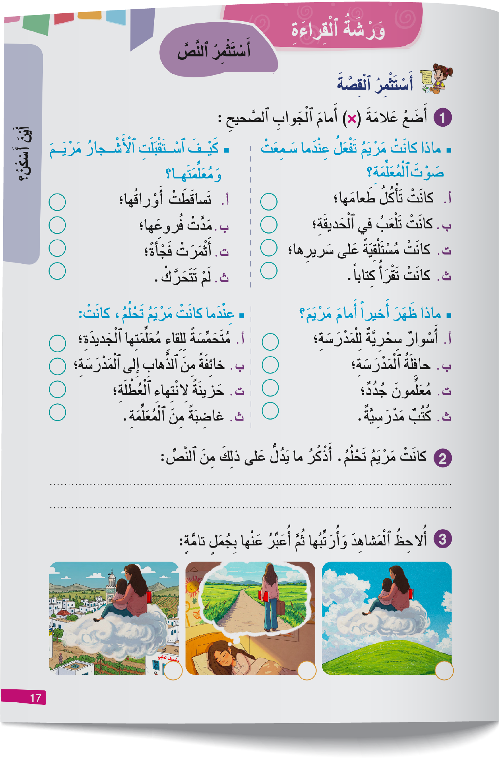
في المنزل، أجيبوا عن السؤالين 2 ص17. ارسموا علامة أمام المطلوب.
اختـتام الحــصة
تمارين كتابية
استـماع وتحدث
قراءة
افتتاح الحصة

Slide 75


Slide 76

بناء على إنجازات المتعلمين خلال الممارسة المستقلة
ما تقديرك لنسبة التحكم في هدف الدرس؟
تسجل النسبة على صفحة اليوم من مذكرة الأستاذ.

